Slide 1
LIBERALIZAM:
Osnovi pojmovi i vrste
prof. dr Bojan Vranić

Slide 2

Struktura predavanja
Istorijski kontekst
Liberalizam i autoritarizam
Osnovni pojmovi
Minimalna država

Slide 3
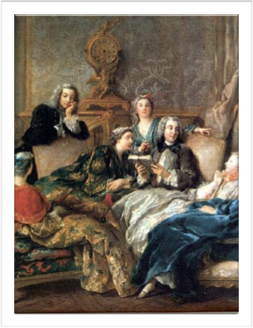
Istorijski kontekst
Meta-ideologija
Proces stvaranja moderne države (17. vek)
“Vek liberalizma” (19. vek)
Urbanizacija
Saloni i kafane: slobodna aristokratija

Slide 4
Liberalizam i autoritarizam
Osnov liberalne ideologije je borba protiv autoritarne vlasti;
Apsolutna monarhija;
Božanski legitimitet vs. prirodna prava;
Konstitucionalizacija;
Demokratija i demokratizacija.

Slide 5
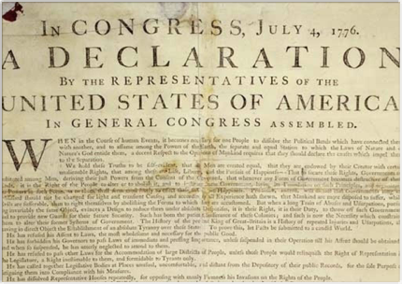
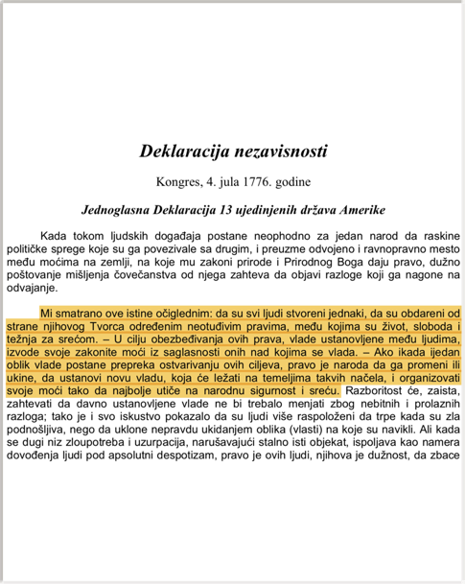
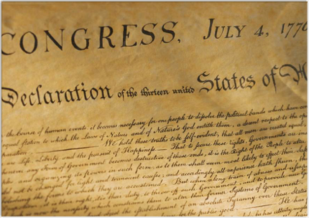

Slide 6
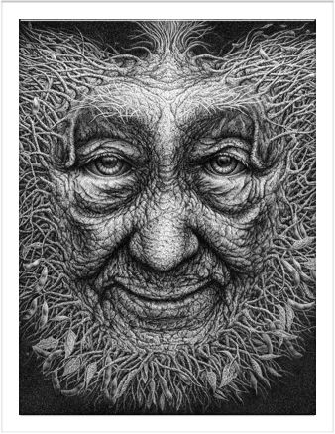
Racionalizam i prosvetiteljstvo
Borba protiv feudalizma i feudalnih institucija;
Dominacija razuma i prevlast nauke;
Usavršavanje čoveka i društveni progres;
Sukob s crkvom;
Pojedinac i zajednica: kako pozicionirati čoveka u društvu?

Slide 7

Osnovni pojmovi
PRAVDA
SLOBODA
EGO
TOLERANCIJA
TRŽIŠTE

Slide 8

EGOIZAM
Ljudska priroda: pojedinac kao centar sveta;
Interesi i uvećavanje bogatstva;
Utilitarizam;
Prirodna prava;
Tokvil: javno dobro i društvene mreže.

Slide 9
SLOBODA
Negativna sloboda:
    Minimalna sloboda, sloboda od…
    Da li su samo superheoriji slobodni?
    Sloboda od spoljašnjih uticaja;
    Granice: tuđa sloboda.

Slide 10
SLOBODA
Pozitivna sloboda:
    Autonomija, sloboda za, sloboda da…
    Želim da budem sam svoj gospodar;
    Sloboda da postanem ono što želim;
    Građanska sloboda;
    Granice: samonametnute.

Slide 11
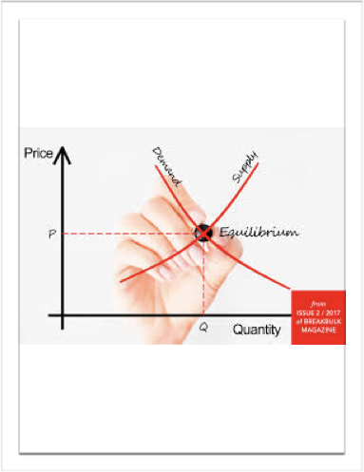
TRŽIŠTE
Merkantilizam;
Laisse faire kao politički pokret;
Kapitalizam i sloboda;
Adam Smit: nevidljiva ruka tržišta;
Na tržištu se sve obnavlja!

Slide 12

PRAVDA
Liberalno shvatanje jednakosti;
Jednake šanse, nejednaki ishodi;
Prirodni talenti, uspeh i propast;
Pravda i moral: Dobro, korisno, jednak(ije).

Slide 13

TOLERANCIJA
Pluralizam, politički pluralizam i liberalni pluralizam;
Tokvil: tiranija većine;
Građanska prava:
  Lična;
  Politička;
  Socijalna;
  Identitetska.

Slide 14
Minimalna država
“Noćni čuvar”;
Osnovna svrha države: sigurnost
      Zaštita telesnog integriteta;
      Pravna zaštita;
Javno dobro;
Socijalna država, država znanja i liberalizam.

Slide 15
Vrste liberalizma
Liberalizam
Socijal darvinizam
Kenzijanizam
Novi liberalizam
Anarhokapitalizam
Klasični liberalizam
Socijalni liberalizam
Konstitucionalizam
Laisse faire
Država blagostanja
Reganizam/Tačerizam

Slide 16

Klasični liberalizam
17. do 19. veka
Liberali: Hobs, Dekart, Lok, Hjum, Spinoza, Volter, Konstan, Smit, Rikardo, Kant…
Borba za slobodno tržište (laisse faire);
Borba za pravnu državu (Konstitucionalizam);
Proces stvaranja građanina - prava, dostojanstvo, autonomija.

Slide 17
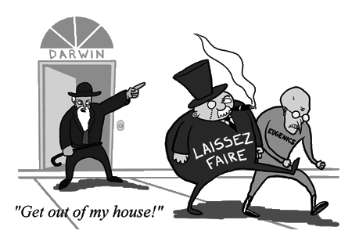
Socijalni liberalizam
19. vek
Liberali: Mil, Tokvil, Grin, Bosanke, Spenser…
Autonomija i obligacija;
Demokratski liberalizam;
Liberalizam i evolucija.

Slide 18

Socijalni liberalizam
20. vek
Liberali: Kejnz, Berlin, Rols…
Liberalni pluralizam;
Kenzijanska ekonomija;
Država blagostanja;
Proširenje prirodnih prava socijalnim pravima.

Slide 19
Neoliberalizam
21. vek;
Liberali: Tačer, Regan, fon Hajek, Fridman, Fukujama…
Krah socijalne države
Deregulacija i privatizacija
Izvoz demokratije;
Ideje anarhokapitalizma - tržište uređuje sve.

Slide 20
Hvala na pažnji!
bojan.vranic@fpn.bg.ac.rs

